Slide 1
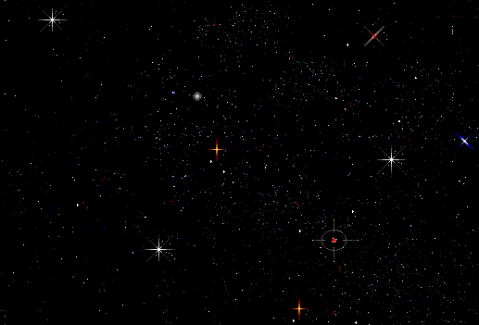
Phrasal verbs
Magic Tube
УМК Spotlight-9 Учебник - Appendix 1 WL24
Интерактивная тренажёр-игра от Awesome the Owl
для активизации лексики
в старших классах
Автор:
Ольга Михайловна Степанова
учитель английского языка
МБОУ «Цивильская СОШ №1 имени героя Советского Союза М. В. Силантьева»
города Цивильск
Чувашской Республики
2015

Slide 2
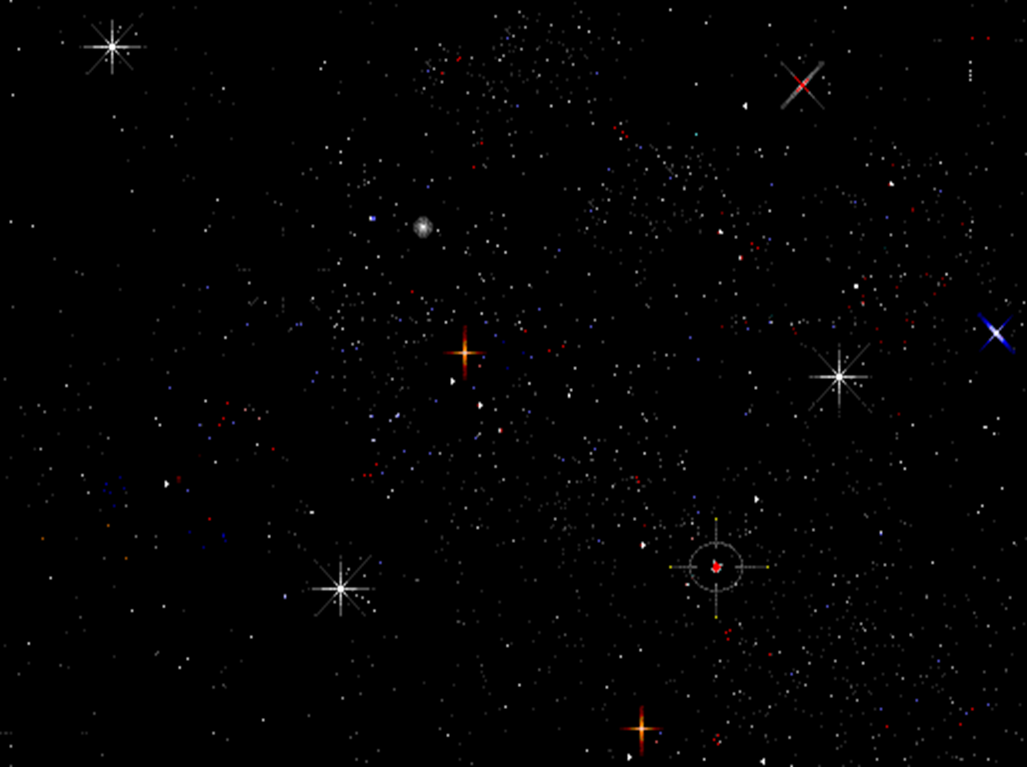
Hi!
Let’s play MAGIC TUBE game!
Haw can you remember or
you have already remembered
the new words from the topic
Phrasal Verbs?
Let’s Start!

Slide 3
Translate!
Make of понимать
Make out чётко видеть
Make up изобретать
Make off убежать
with с украденным

Slide 4
Translate!
Run away убегать
Run into натолкнуться
Run out of кончиться
Run over задавить

Slide 5
Translate!
Keep off
не приближаться
Keep on продолжать
Keep back сторониться
Keep out of
препятствовать

Slide 6
Translate!
Carry away увлечься
Carry off справляться
Carry on продолжать
Carry out выполнять

Slide 7
Translate!
Turn down отказаться
Turn into превратиться
Turn off выключать
Turn back возвращаться

Slide 8
EXIT
Good Job!
Well Done!

Slide 9
Интернет-ресурсы:
В презентации использован технологический приём «Волшебная труба» Жакулиной И.В.
http://zhakulina281209.blogspot.com/2010/09/ms-powerpoint.html
УМК Spotlight-9 Учебник -Appendix 1 WL24
а также картины и изображения :
http://i80.beon.ru/34/81/2628134/42/101689942/09092628e7ea23f4cfe6451f74218fa8.gif
http://img.espicture.ru/25/mudraya-sova-kartinki--dlya-deteyy-3.jpg
http://www.aurora-nsk.ru/files/node_images/1f2983a8450ffd97.jpg
http://gymnasium31.ru/images/OWL.gif
http://4.bp.blogspot.com/_vT9kb0nSJDg/R8VMU7nVM1I/AAAAAAAADEE/THRkrX8kvN8/s400/buho_lector_en_mecedora_md_wht.gif
http://3.bp.blogspot.com/-AVGybMRuyEw/VIrHh4GSAQI/AAAAAAAAWgY/ptvEqNKcy28/s1600/0_5118c_36d31a2c_L.gif

